Slide 1

第 23 章
进程到进程的传递:
UDP, TCP 和 SCTP
23.<number>

Slide 2
23-1 进程到进程的传递
传输层负责进程到进程的传递，即进程之间的分组传递以及部分消息传递。后面将会看到两个进程以客户/服务器的方式通信。
本节要点:
客户端/服务器模式
复用和分离
无连接服务与面向连接的服务
可靠服务与不可靠服务
三种协议
23.<number>

Slide 3

注意
传输层负责进程到进程的传递
23.<number>

Slide 4

图 23.1 数据传送类型
23.<number>

Slide 5

图 23.2 端口号
23.<number>

Slide 6

图 23.3 IP地址与端口号
23.<number>

Slide 7

图 23.4 IANA 范围
23.<number>
Notes:
因特网号码分配管理局（Internet Assigned Number Authority , IANA）

Slide 8

图 23.5 套接字地址
23.<number>

Slide 9

图 23.6 复用和分离
23.<number>

Slide 10

图 23.7 差错控制
23.<number>

Slide 11

图 23.8 UDP, TCP,和SCTP在TCP/IP协议簇中的位置
23.<number>

Slide 12
23-2 用户数据报协议(UDP)
用户数据报协议(UDP) 称为无连接不可靠的传输层协议。它除了提供进程到进程通信而不是主机到主机的通信外，就没有给IP服务增加任何东西。
本节要点：
UDP的熟知端口
用户数据报
校验和
UDP的操作
UDP的使用
23.<number>

Slide 13


表 23.1 UDP使用的熟知端口
23.<number>

Slide 14

例 23.1
在UNIX中，熟知端口存储在/etc/services文件中。这个文件中的每行给出服务器名和端口号。我们可以用grep命令提取该行所对应的应用。下面表示了FTP的端口。 注意：FTP可使用UDP或者TCP的端口号是21。
23.<number>

Slide 15

例 23.1 (续)
SNMP 使用两个端口号(161 and 162), 我们将会在28章看到，他们每一个用于不同目的。
23.<number>

Slide 16

图 23.9 用户数据报格式
23.<number>

Slide 17
注意
UDP长度=IP长度 – IP头部长度
23.<number>

Slide 18

图 23.10 用于校验和计算的伪头部
23.<number>

Slide 19
例 23.2
图23.11给出了只有7个字节数据的很小的用户数据报的校验和计算。因为数据的字节数是奇数，因此为了计算校验和需要填充。当用户数据报传递给IP时，就将伪头部和填充部分丢弃。
23.<number>

Slide 20

图 23.11 简单UDP用户数据报的校验和计算
23.<number>

Slide 21

图 23.12 UDP中的队列
23.<number>

Slide 22
23-3 TCP
TCP是一个面向连接的协议;它在两个TCP之间建立一个虚拟连接来发送数据. 另外, TCP在传输层使用流量控制和差错控制机制.
本节要点:
TCP 服务
TCP 特点
段
TCP连接
流量控制
差错控制
23.<number>
23.<number>

Slide 23

表 23.2 TCP使用的熟知端口
23.<number>
23.<number>

Slide 24

图 23.13 字节流传递
23.<number>
23.<number>

Slide 25

图 23.14 发送和接收缓冲区
23.<number>
23.<number>

Slide 26

图 23.15 TCP段
23.<number>
23.<number>

Slide 27
注意
在每个连接中传送的字节都由TCP编号，序号开始于一个随机产生的数。
23.<number>
23.<number>

Slide 28

例 23.3
如下展示了每一个段的序号:
23.<number>
23.<number>

Slide 29
注意
一个段的序号字段的值定义为该段包含的第一个字节的序号。
23.<number>
23.<number>

Slide 30
注意
段中确认字段的值定义了通信一方预期接收的下一个字节的编号。确认号是累加的。
23.<number>
23.<number>

Slide 31

图 23.16 TCP段格式
23.<number>
23.<number>
23.<number>

Slide 32

图 23.17 控制字段
23.<number>
23.<number>

Slide 33

表 23.3 控制字段的标志描述
23.<number>
23.<number>

Slide 34

图 23.18 使用三次握手建立连接
23.<number>
23.<number>

Slide 35
注意
SYN段不携带数据，但它占用一个序列号。
23.<number>
23.<number>

Slide 36
注意
SYN + ACK 段不携带数据，但它占用一个序列号
23.<number>

Slide 37
注意
ACK段，如果不携带数据，则它不占用序列号
23.<number>
23.<number>

Slide 38

图 23.19 数据传输
23.<number>
23.<number>

Slide 39

图 23.20 使用三次握手终止连接
23.<number>
23.<number>

Slide 40
注意
如果FIN段不携带数据，则该段占用一个序列号。
23.<number>
23.<number>

Slide 41
注意
如果 FIN + ACK 段没有携带数据，则该段仅占用一个序列号。
23.<number>
23.<number>

Slide 42

图 23.21 半关闭
23.<number>
23.<number>

Slide 43

图 23.22 滑动窗口
23.<number>
23.<number>

Slide 44
注意
使用滑动窗口可使传输更加有效，同时也可以控制数据流，使得目的端不致因数据来的过多而瘫痪。TCP的滑动窗口是面向字节的
23.<number>
23.<number>

Slide 45
例 23.4
如果接收方主机B有一个5000字节的缓冲区，已接收但并未处理1000个字节数据。试问主机A的接收方窗口（rwnd）的值是多少？
解
rwnd的值=5000-1000=4000，主机B在它的缓冲溢出之前仅能接收4000个字节数据。主机B在下一段向主机A宣布这个值。
23.<number>
23.<number>

Slide 46
例 23.5
如果rwnd的值是3000个字节，cwnd的值是3500个字节，试问主机A的窗口大小是多少？
解
窗口大小是rwnd和cwnd中较小的一个，它应该是3000个字节。
23.<number>
23.<number>

Slide 47
例 23.6
图 23.23 表示了一个不切实际的滑动窗口，发送方已发送了202个字节。我们假定cwnd是20（实际上，这个值是上千个字节），接收方已经发送一个rwnd为9（实际上，这个值也是上千个字节）而确认号为200的ACK段。发送窗口的大小是rwnd和cwnd的最小值，即9个字节。字节号200到202都已发送但并未被确认。字节号203到208可以发送而不必考虑从另一端来的确认。字节号209和它以上各字节不可能被发送。
23.<number>
23.<number>

Slide 48

图 23.23 例 23.6
23.<number>
23.<number>

Slide 49
注意
TCP滑动窗口要点:
❏ 窗口大小是rwnd和cwnd中的最小值。
❏ 发送方不必发送一个全窗口大小的数据。
❏ 接收方可张开或合拢窗口，但不能收缩窗口。
❏ 只要不引起窗口收缩，目的方可随时发送一个确认。
❏ 接收方可暂时关闭窗口，但在窗口关闭后发送方总是发送一个1字节的段。
23.<number>
23.<number>

Slide 50
注意
ACK段不占用序列号，它不需要确认。
23.<number>
23.<number>

Slide 51
注意
在当前的实现中，如果重传计时器到时或当发送方收到三个重复的ACK时，则发生重传
23.<number>
23.<number>

Slide 52
注意
对ACK段不设置重传计时器。
23.<number>
23.<number>

Slide 53
注意
数据可以失序到达，并被接收的TCP暂时存储。但是TCP确保传递给进程的段是无失序的。
23.<number>
23.<number>

Slide 54

图 23.24 正常操作
23.<number>
23.<number>

Slide 55

图 23.25 丢失段
23.<number>
23.<number>

Slide 56
注意
接收方TCP仅将有序的数据传递给进程。
23.<number>
23.<number>

Slide 57

图 23.26 快速重传
23.<number>
23.<number>

Slide 58
23-4 SCTP
流控传输协议(SCTP)是一种新的可靠的、面向报文的传输层协议。然而，SCTP主要是为最近引入的因特网应用而设计的。这些新应用所需要的服务都比TCP能提供的更复杂。
本节要点：
SCTP服务及其特性
分组格式
SCTP关联
流量控制和差错控制
23.<number>

Slide 59
注意
SCTP是一种面向报文的可靠的协议,它兼有 UDP和TCP的最佳特性
23.<number>

Slide 60
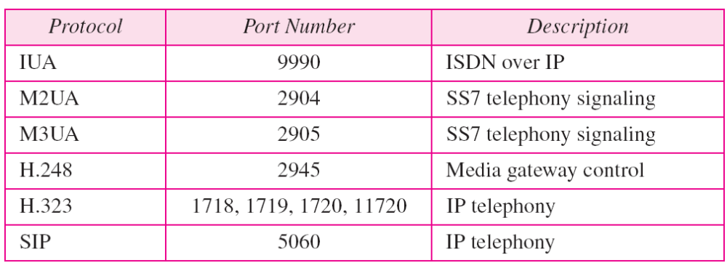
表 23.4 某些SCTP应用
23.<number>

Slide 61
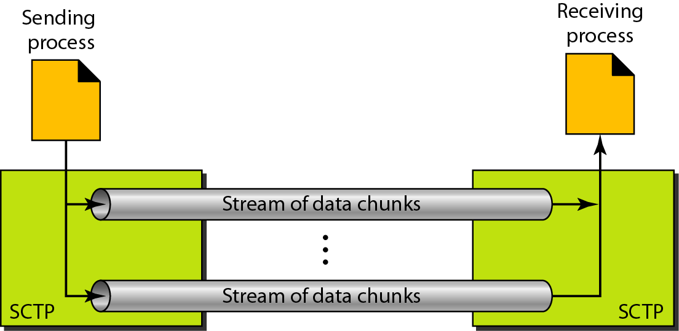
图23.27 多流概念
23.<number>

Slide 62
注意
SCTP的一次关联可以包含多个流
23.<number>
23.<number>

Slide 63
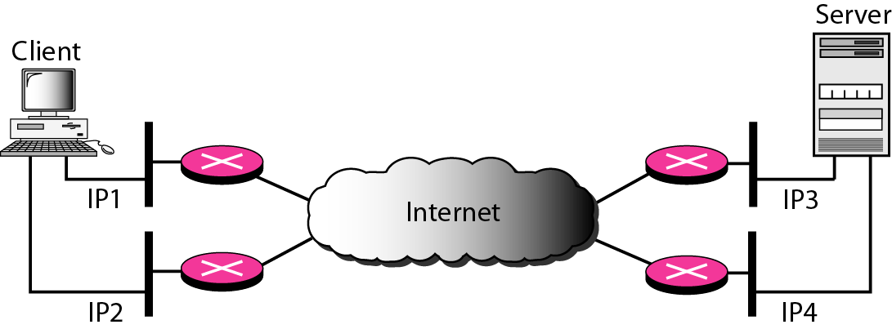
图 23.28 多接口概念
23.<number>
23.<number>

Slide 64
注意
SCTP关联允许每个端有多个IP地址
23.<number>
23.<number>

Slide 65
注意
在SCTP中，数据大块(data chunk )按传输序列号(TSN) 编号.
23.<number>
23.<number>

Slide 66
注意
为了区别不同的流， SCTP 使用SI
23.<number>
23.<number>

Slide 67
注意
为了区别属于同一个流中的不同数据大块， SCTP使用流序列号(SSN)
23.<number>

Slide 68
注意
TCP 有段; SCTP 有分组。
23.<number>

Slide 69
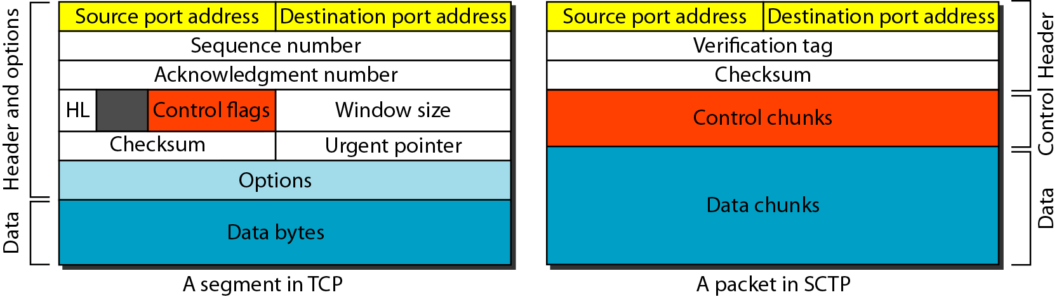
图 23.29 TCP段与SCTP分组的比较
23.<number>

Slide 70
注意
在SCTP 中，控制信息和数据信息在分开的大块中携带。
23.<number>

Slide 71
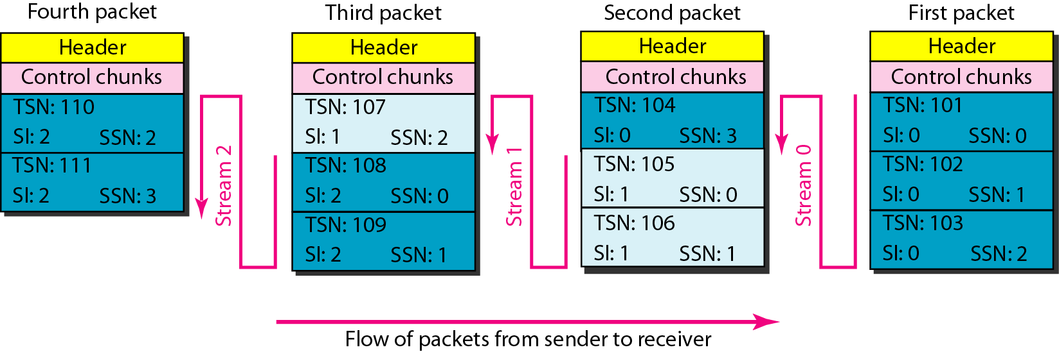
图 23.30 分组、数据大块和流
23.<number>

Slide 72
注意
数据大块由三个标识符来标识: TSN 、SI 和SSN 。 TSN是用来标识关联的累计数; SI 定
义流; SSN 定义流中的块。
23.<number>

Slide 73
注意
在SCTP 中，确认号仅用于对数据大块的确认。如果需要的话，控制大块用另一个控制
大块来确认。
23.<number>

Slide 74
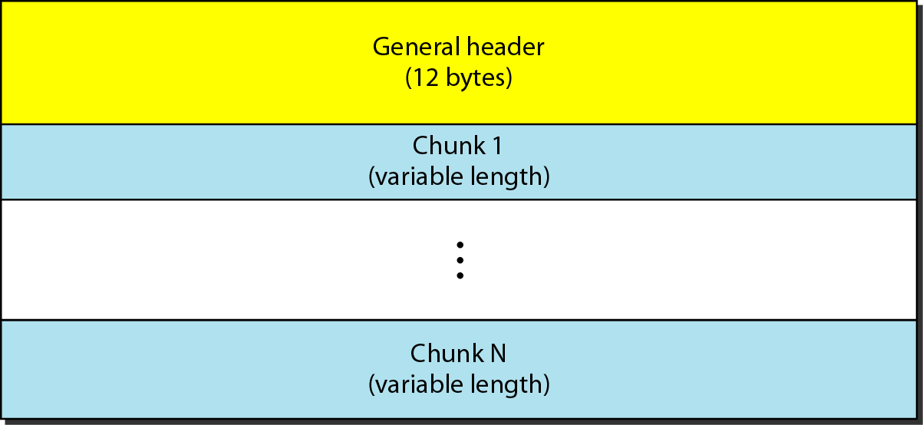
图 23.31 SCTP分组格式
23.<number>

Slide 75
注意
在SCTP 分组中，控制大块在数据大块
之前。
23.<number>

Slide 76
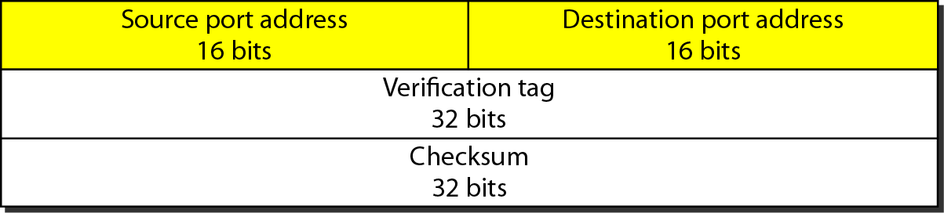
图 23.32 通用头部
23.<number>

Slide 77
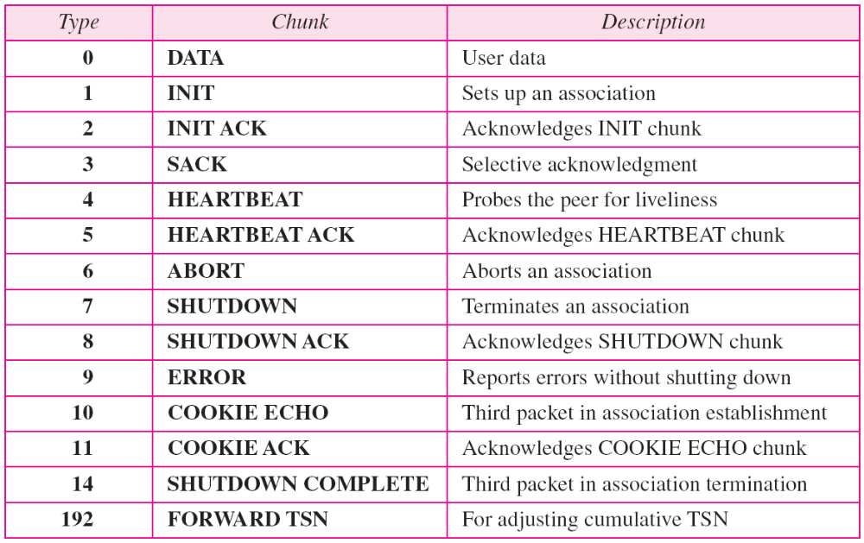
表 23.5 大块
23.<number>
23.<number>

Slide 78
注意
注意
SCTP 中的连接被称为关联。
23.<number>
23.<number>

Slide 79
注意
携带INIT 或INITACK 大块的分组中不允许有其他大块;而COOKIE ECHO 或COOKIE
ACK 大块可携带数据大块。
23.<number>
23.<number>

Slide 80
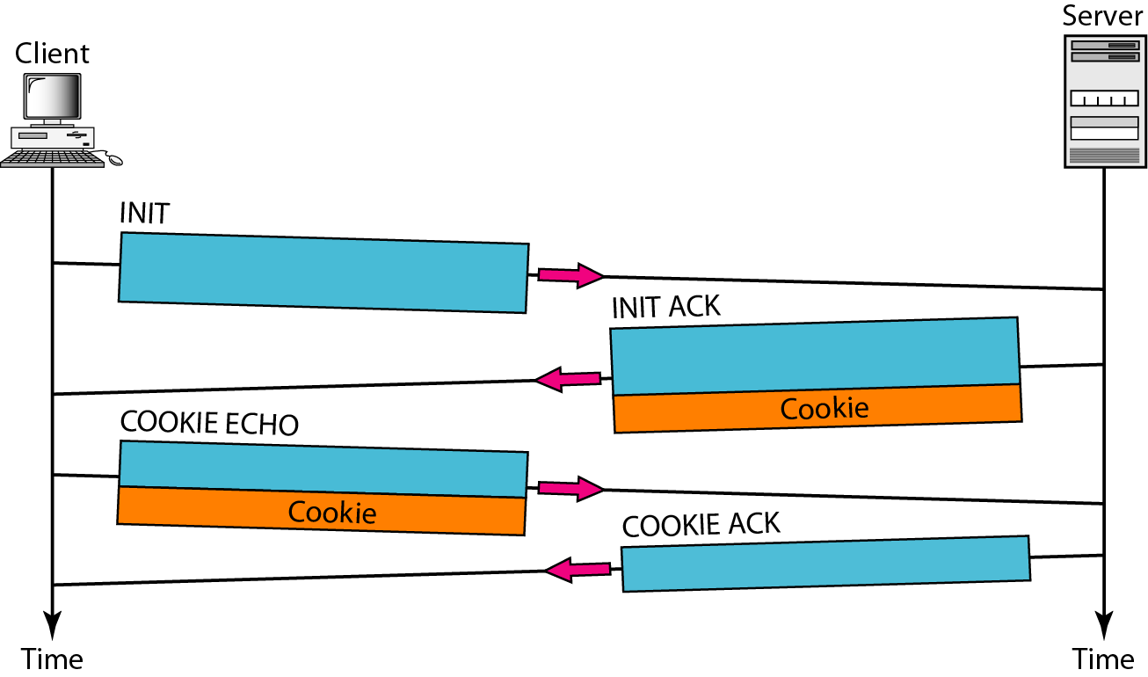
图 23.33 四次握手
23.<number>
23.<number>

Slide 81
注意
在SCTP 中，只有DATA 大块占用TNS ，也只有这种大块需要确认。
23.<number>
23.<number>

Slide 82
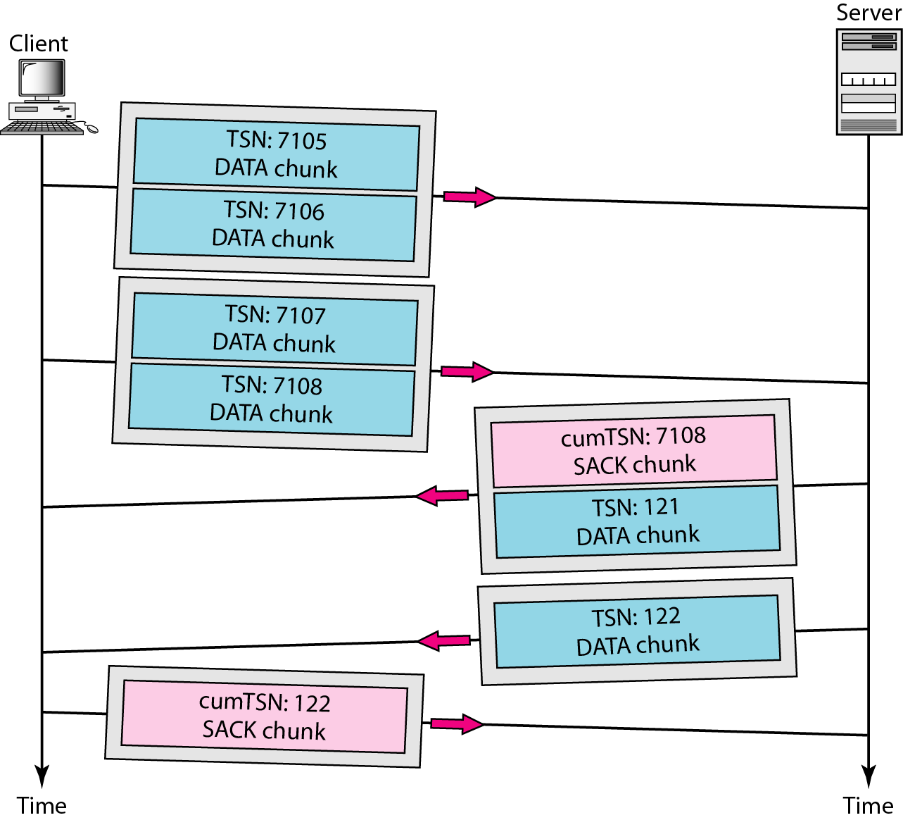
图 23.34 简单数据传输
23.<number>
23.<number>

Slide 83
注意
在SCTP 中的确认定义了累计TSN ，最后数据大块的TSN是按序接收的。
23.<number>
23.<number>

Slide 84
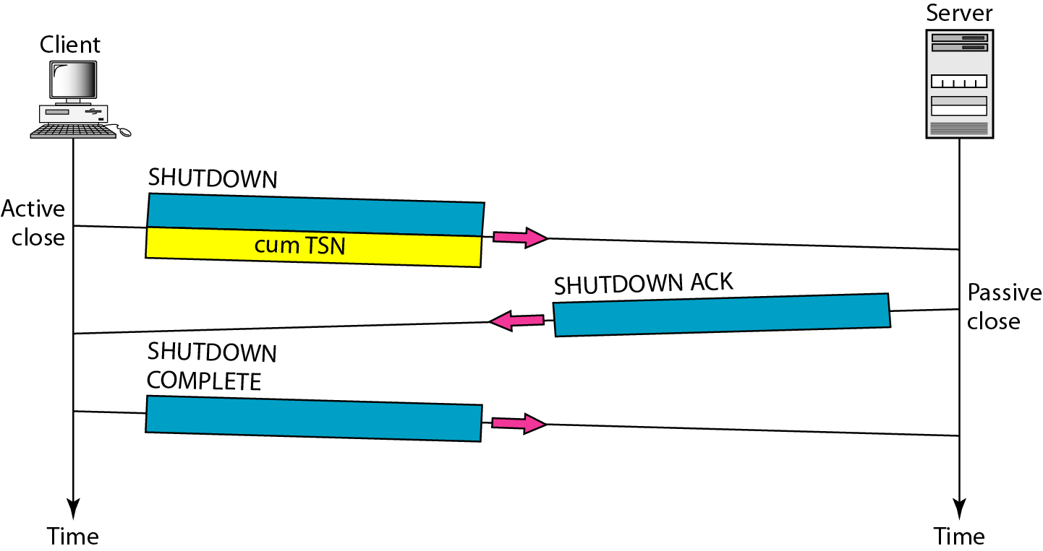
图 23.35 关联终止
23.<number>
23.<number>

Slide 85
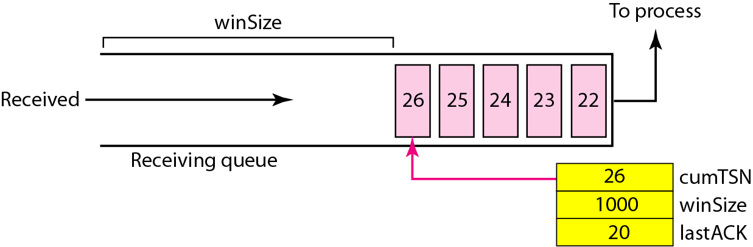
图 23.36 接收方站点的流量控制
23.<number>
23.<number>

Slide 86
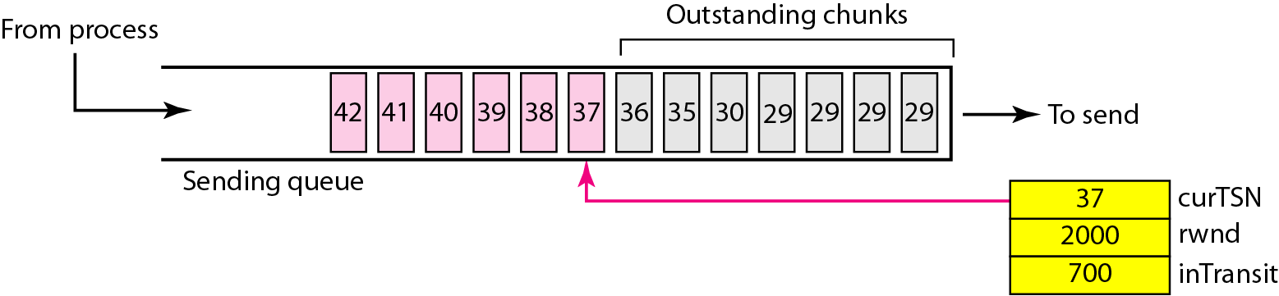
图 23.37 发送方站点的流量控制
23.<number>
23.<number>

Slide 87
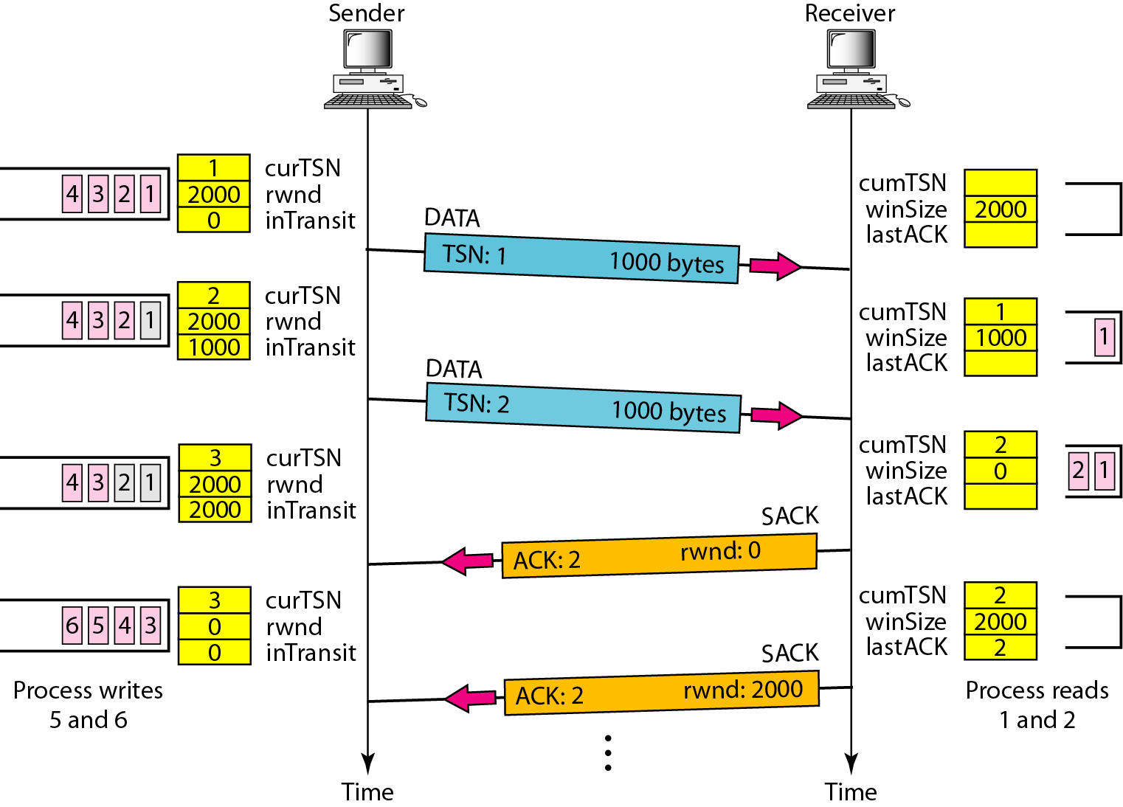
图 23.38 流量控制实例
23.<number>
23.<number>

Slide 88
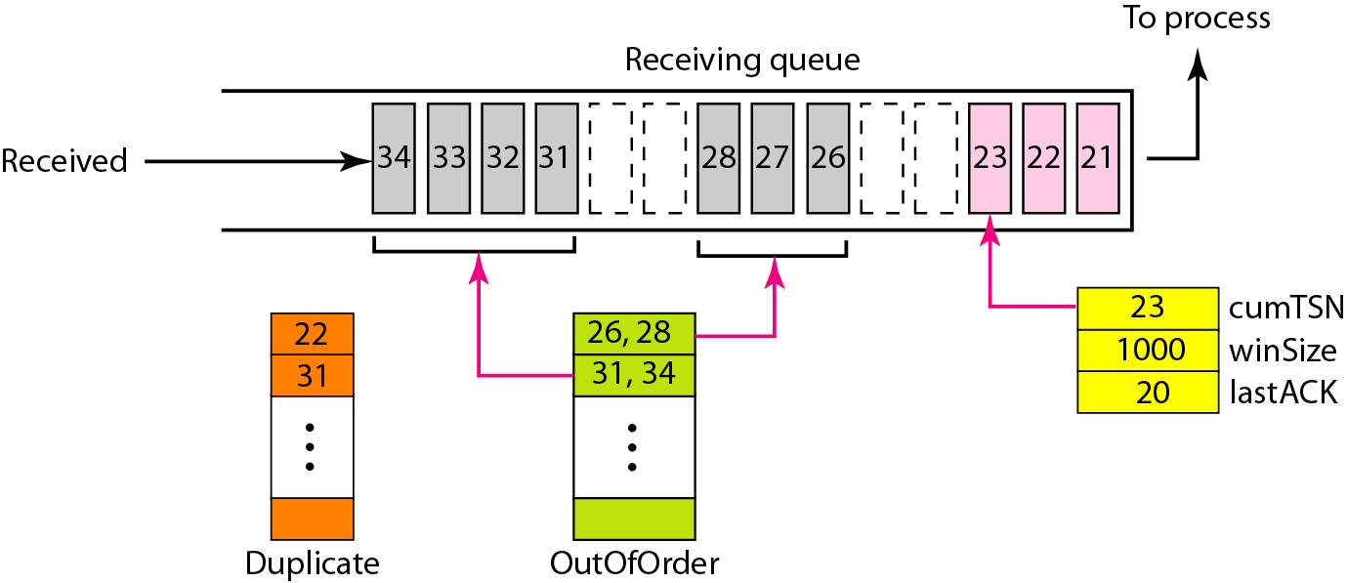
图 23.39 接收方站点的差错控制
23.<number>
23.<number>

Slide 89
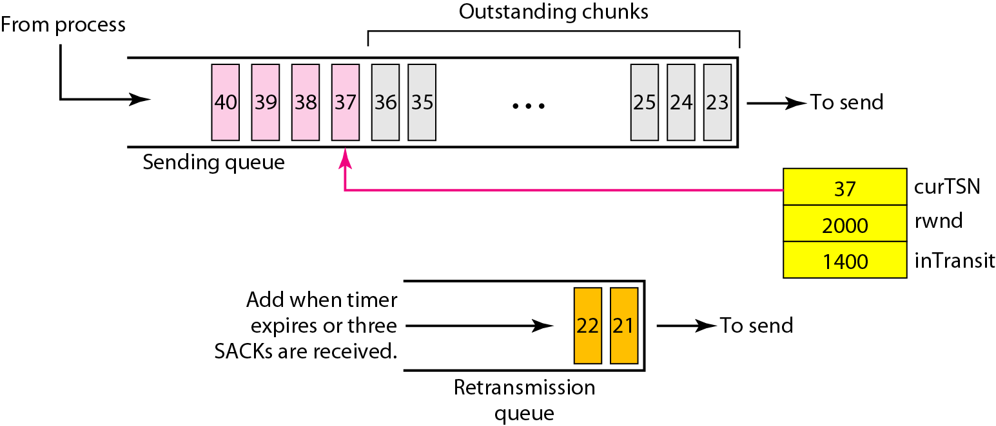
图23.40 发送方站点的差错控制
23.<number>
23.<number>

